Slide 1
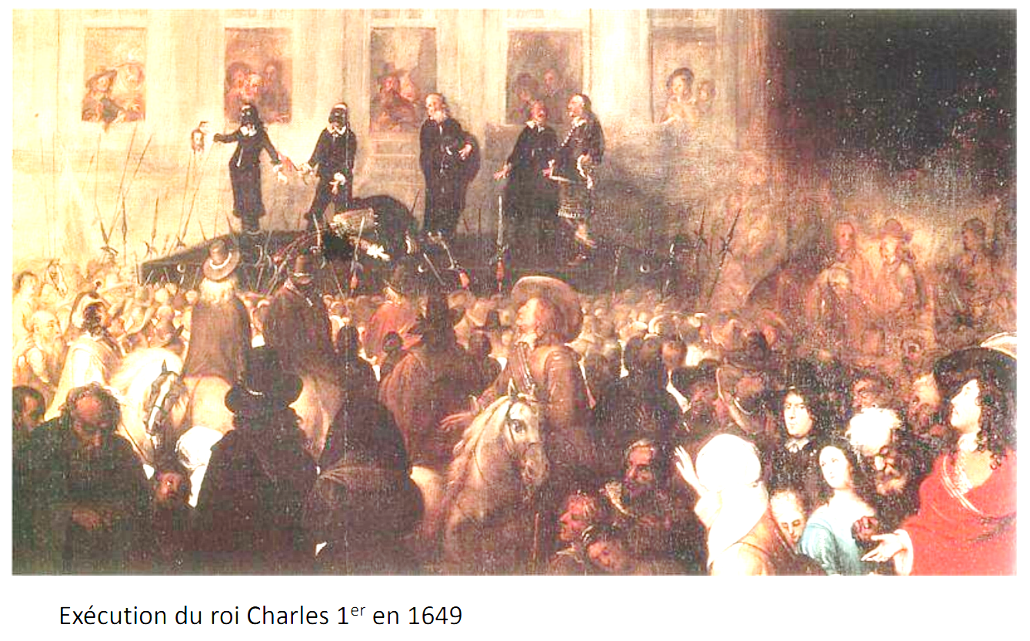
Le modèle britannique et son influence
2

Slide 2
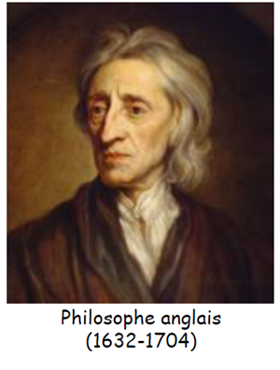
En te servant de la chronologie de la monarchie anglaise au XVIIème, quels sont les événements auxquels a assisté John Locke ?
Quelle est la position de John Locke concernant la formation des lois ?
Selon tes connaissances, quel texte garantit que le peuple anglais approuve ou non les lois ?

Slide 4
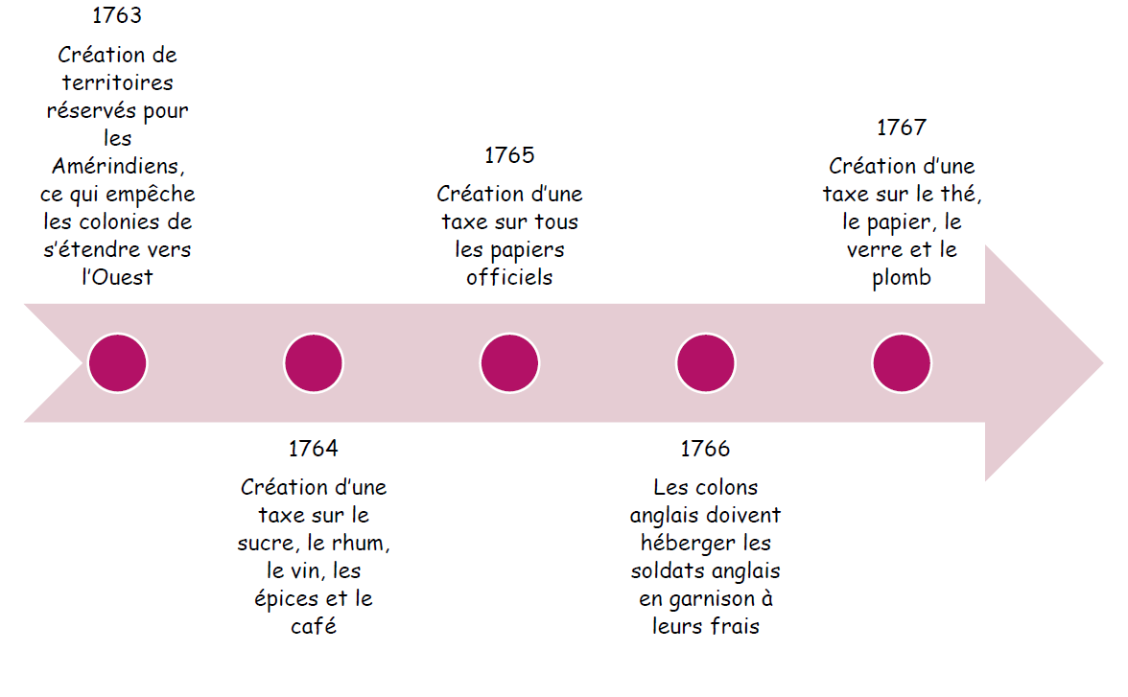

Slide 6
